Slide 1
Білки та вітаміни
Їхня роль в організмі
Виконав Маршук Андрій

Slide 2
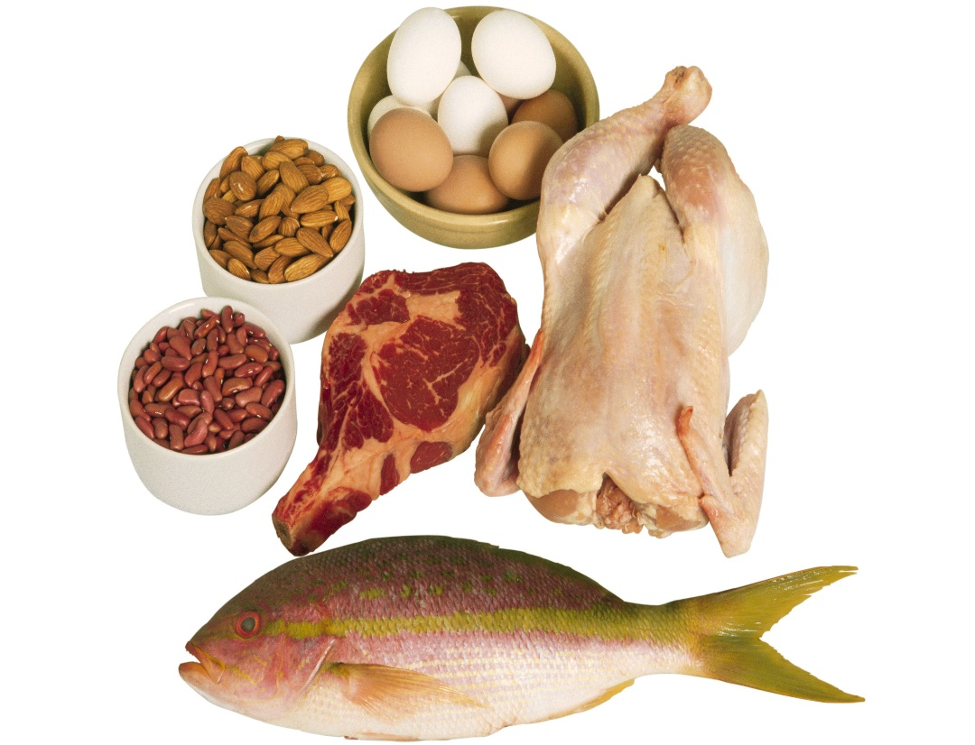
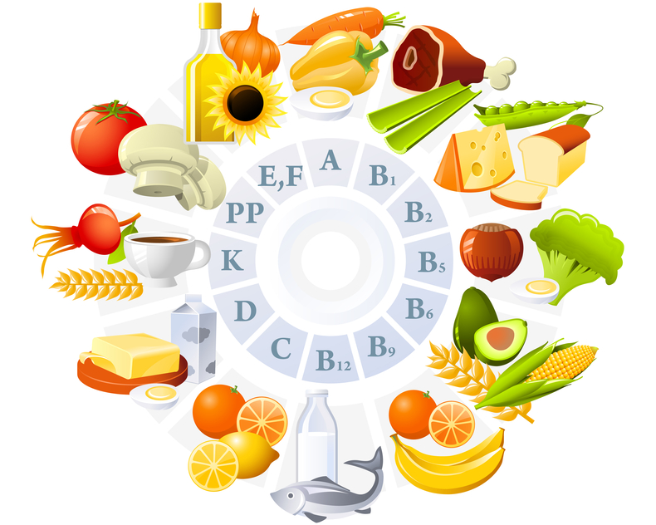
Білки
Вітаміни

Slide 3
Білки
При споживанні білків в складі їжі, молекули білка руйнуються в травній системі у процесі травлення під дією кислого та лужного середовища та ферментами на пептиди та амінокислоти, що всмоктуються клітинами кишечника та використовуються організмом. Білок в харчуванні перш за все важливий як джерело незамінних амінокислот, які тваринний організм не може безпосередньо синтезувати. Крім того, білок їжі є важливим джерелом азоту. Білки, подібно вуглеводам, містять 4 ккал на грам (тоді як жири містять 9 ккал, а спирти 7 ккал на грам). Білки можуть бути перетворені на вуглеводи або жири в результаті метаболічних процесів організму.

Slide 4
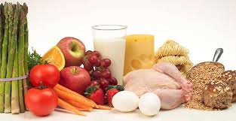
Джерела білка
З 20 амінокислот, що використовуються людиною для біосинтезу нових білків, 10-12 замінних амінокислот можуть бути синтезовані організмом і не потрібні в дієті. 8-10 незамінних амінокислот, не можуть бути синтезовані і повинні отримуватися із їжею. Більшість тваринних продуктів і певні комбінації рослинних — повні, тобто, мають у своєму складі всі 8-10 незамінних амінокислот.

Slide 5
Джерела білка
М’ясі продукти
Кисломолочні продукти
Яйця
Хороші джерела білка
До хороших джерел білка відносять ті продукти, в яких більший амінокислотний склад та більша готовність організму засвоїти ці амінокислоти.

Slide 6
Джерела білка
Фаст-фуд
Ковбаси та сосиски
Напівфаб-рикати
Погані джерела білка
До поганих джерел білка відносять ті види білків, які мають малий набір амінокислот та погано засвоюються організмом або зовсім не засвоюються.

Slide 7

Необхідні кількості білка
Наш організм вимагає певної кількості білка щодня, білок необхідний для обслуговування і відновлення клітин, в дитячому і юному віці забезпечує ріст організму. Необхідна кількість білка залежить від ваги і складає в середньому приблизно 50 гр. у день для жінок і 60 гр. для чоловіків. У перекладі на калорії - це від 1800 до 2600 калорій в день. Звичайно, для людей, які ведуть малорухливий спосіб життя, цифри достатньо високі, але для молодого організму, що росте, - в самий раз.

Slide 8

Нестача білка в організмі
З приходом весни всі різко почали "заповнювати" організм вітамінами. І мало хто здогадується, що причиною багатьох хвороб може стати дефіцит якісного білка.
Найчастіше дифіцит білка викликає проблеми імунітету - часті застуди, алергії, дерматити та гнійничкові висипання.

Slide 9
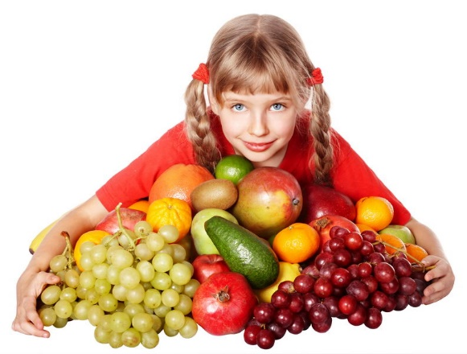
Вітаміни
Вітаміни — біологічно активні речовини різної хімічної природи, що необхідні для забезпечення важливих біологічних процесів в організмі. Незважаючи на невеликий вміст вітамінів в організмі, вони відіграють значну роль в обміні речовин і енергії. Не утворюються в самому організмі в достатній кількості, через що повинні надходити із їжею.

Slide 10
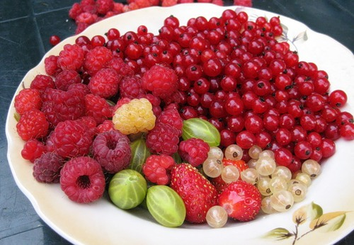
Вітаміни
Найбільше вітамінів міститься у свіжих фруктах, овочах, а також у молоці та м'ясі. За відсутності вітамінів у їжі в організмі виникають захворювання — авітамінози, при їх нестачі — гіповітаміноз, а надлишок, що у десятки або сотні разів перевищує потреби організму, спричинює гіпервітаміноз.

Slide 11
Захворювання спричинені дифіцитом вітамінів
Вітаміну А
Фурункульоз
Вітаміну В
Діатез
Трахеобронхіт
Цистит
Анемія
Вітаміну С
Судоми
Лімфопенія
Глосит
Анемія
Поліневрит
Гарячка
Тахікардія
Гіпотонія
Гемартрозів
Вітаміну D
Рахіт
Остеопороз
Враження кісток

Slide 12


Висновок
Отже з сказаного раніше можна зробити висновок, що тільки при правильному харчуванні та балансі вітамінів та білків можна отримати сильний імунітет та хороше здоров’я. Білки відіграють важливу роль не тільки у фізичних властивостях організму, а і імунітету. При нестачі вітамінів загрожує здоров’ю захворювання авітаміноз.

